Slide 1

Projet hackathon
Mekkaoui Yanis

Slide 2
Introduction:
Site fait à ma manière décrivant mes goûts
On y retrouve mes goûts footballistiques / musicaux / cinématographiques
Mais aussi mon profil professionnel

Slide 3
Démo du site et présentation du code

Slide 4
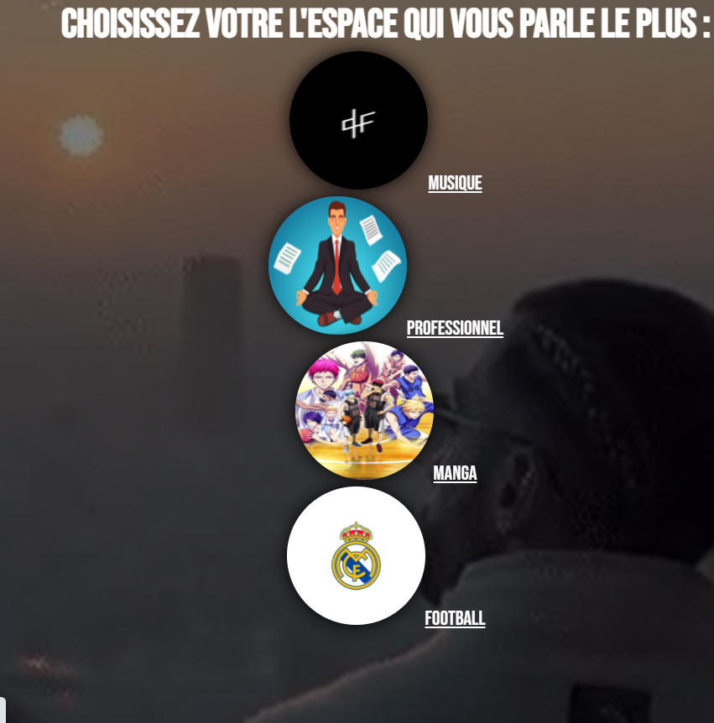
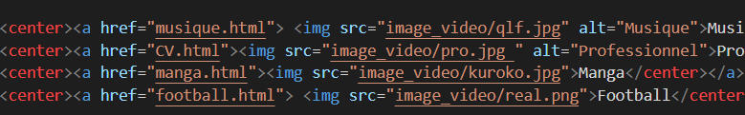
Voilà la page d’accueil dans laquelle, on peut accéder au reste du site. En cliquant sur une image, on accède a la catégorie correspondante à l’image.

Slide 5
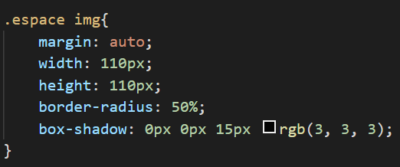
Comme vous le voyez, les images sont de formes rondes.
Le border-radius : 50% nous donne la forme ronde.
Border-shadow : nous donne l’ombre de noire autour des images.

Slide 6
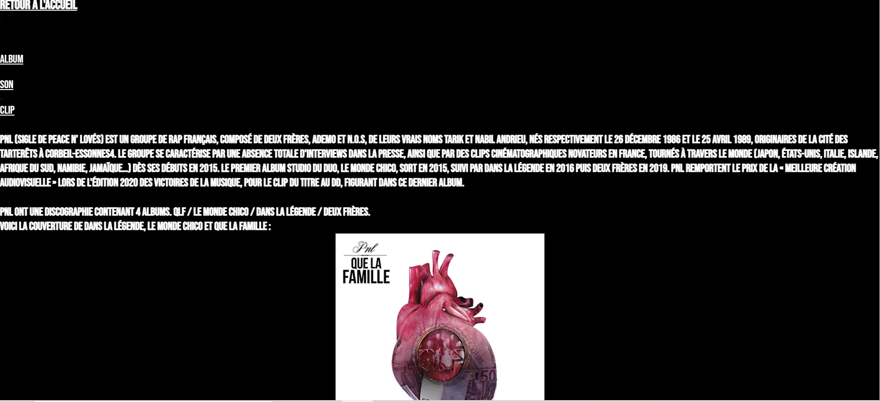
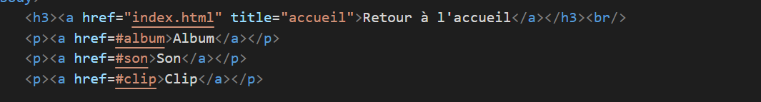

Slide 7
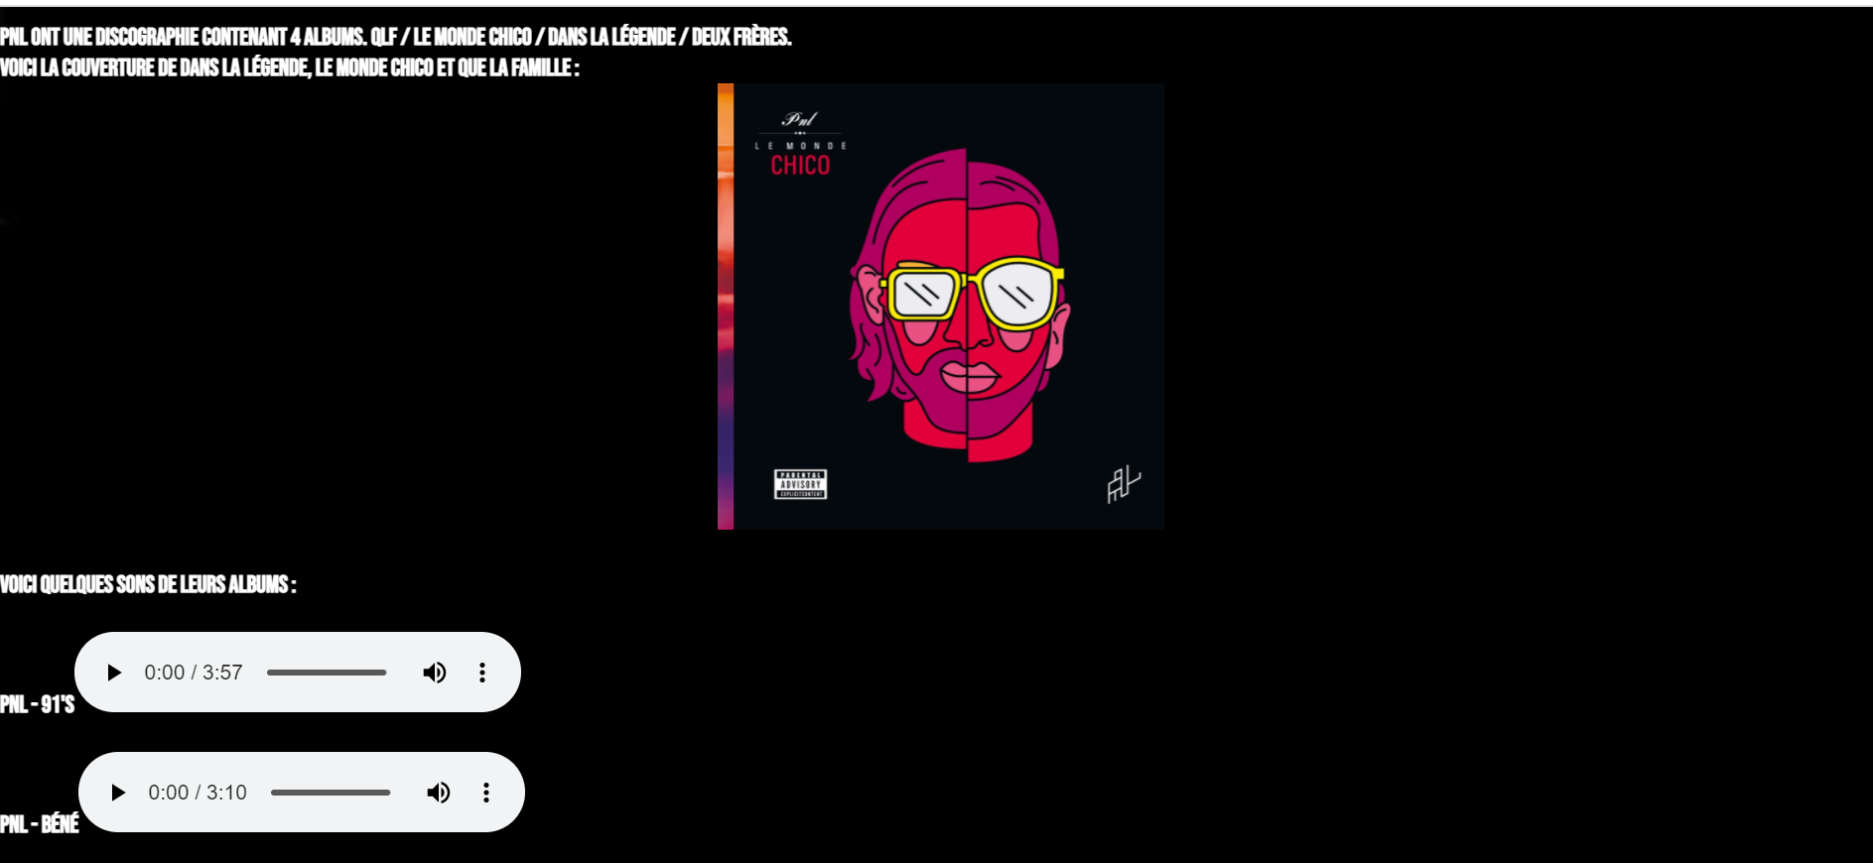
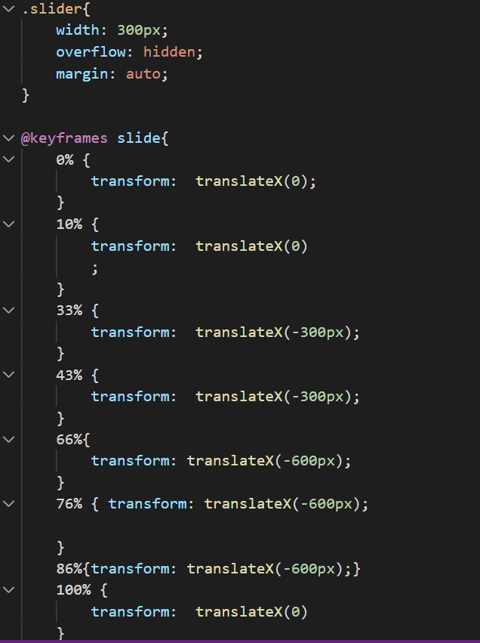
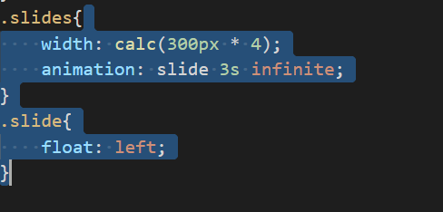
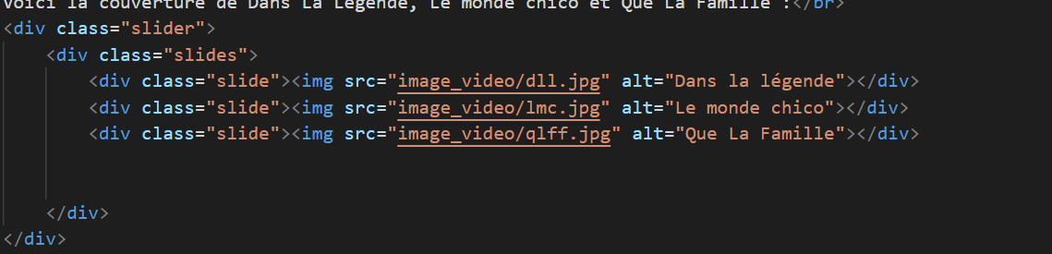

Slide 8
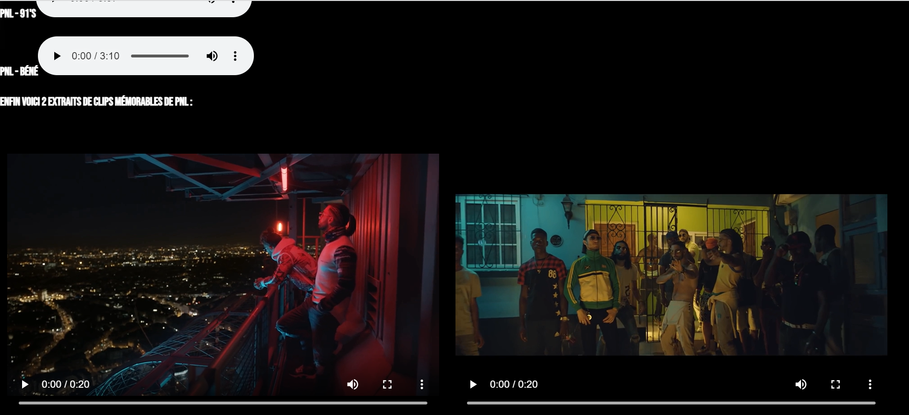
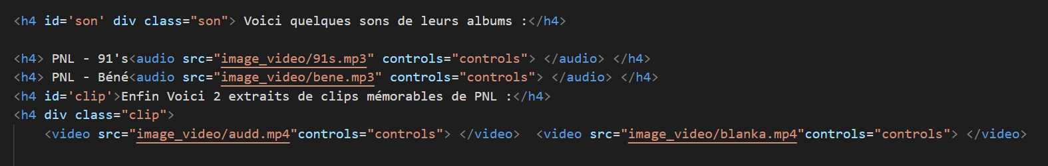

Slide 9
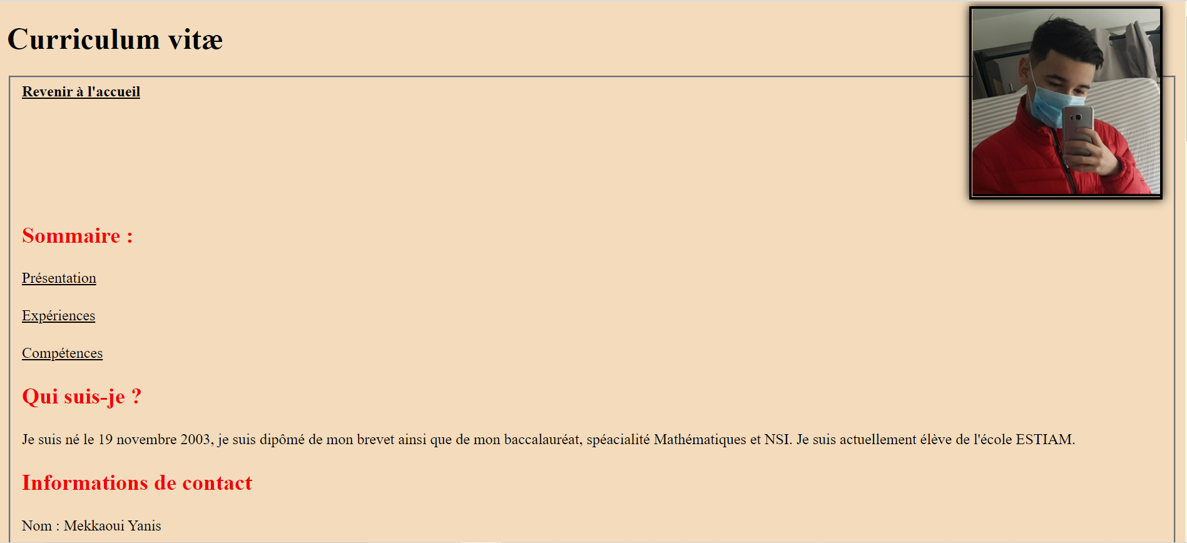
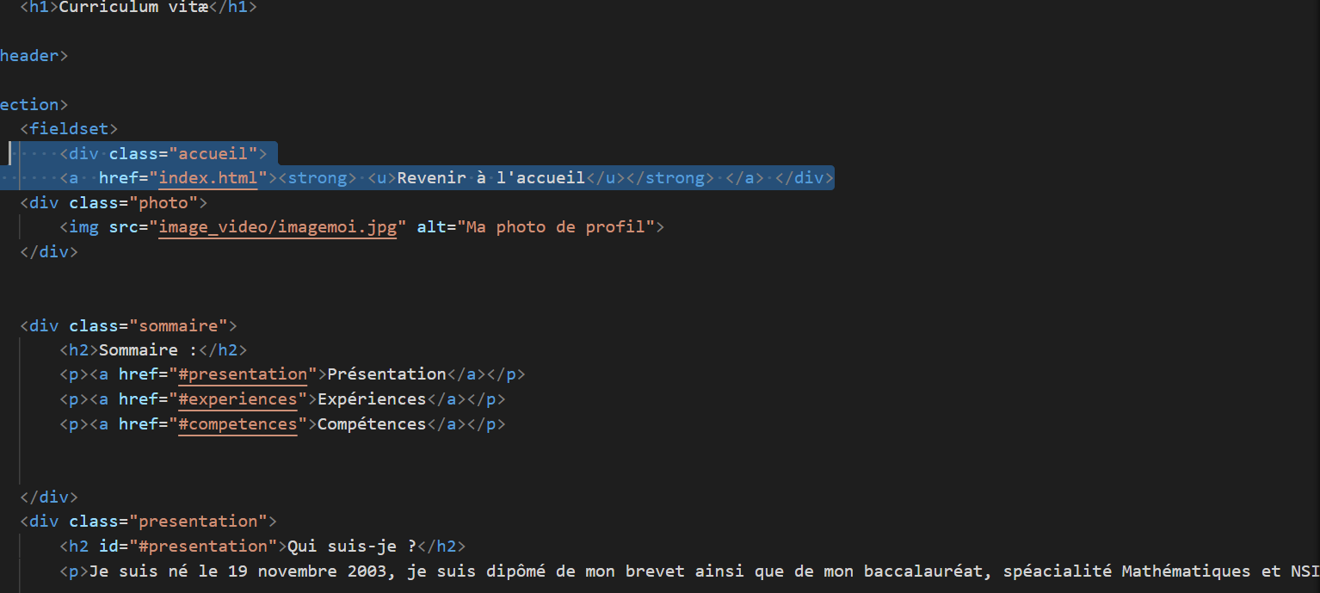
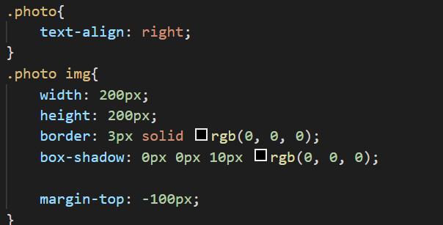

Slide 10
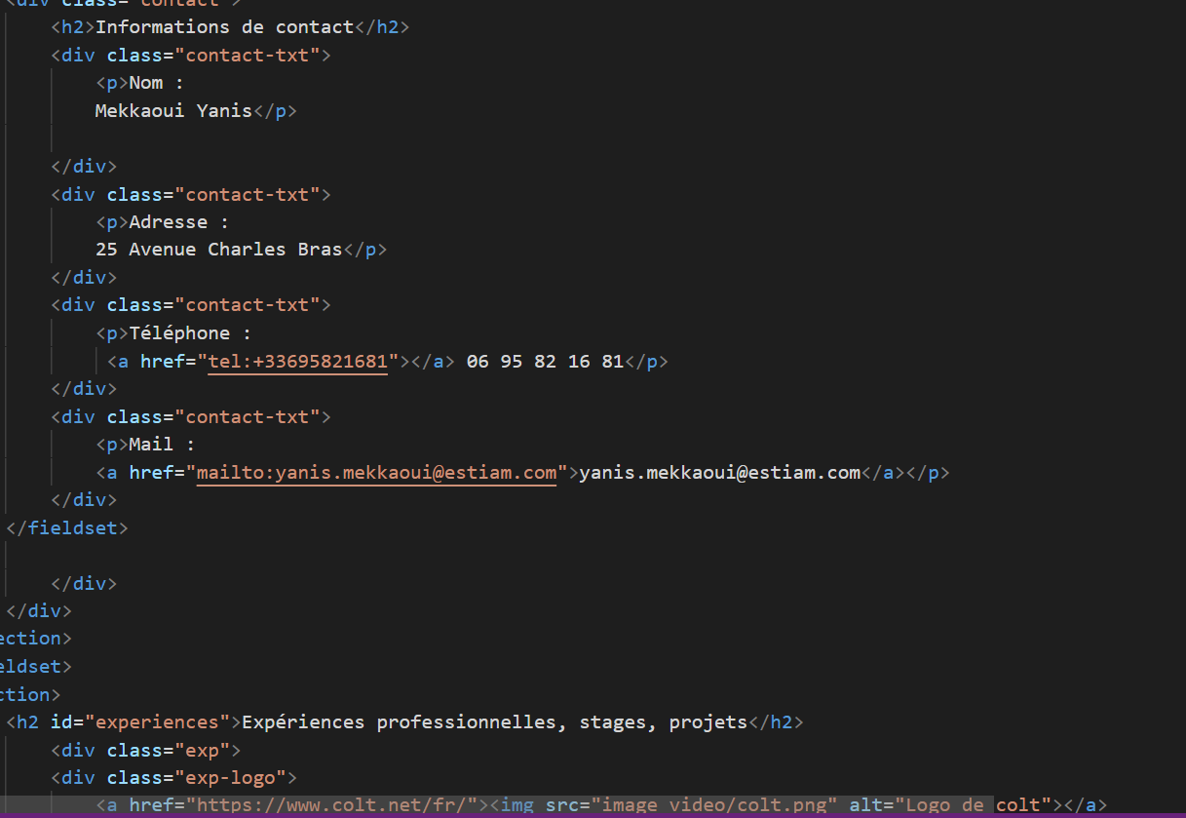
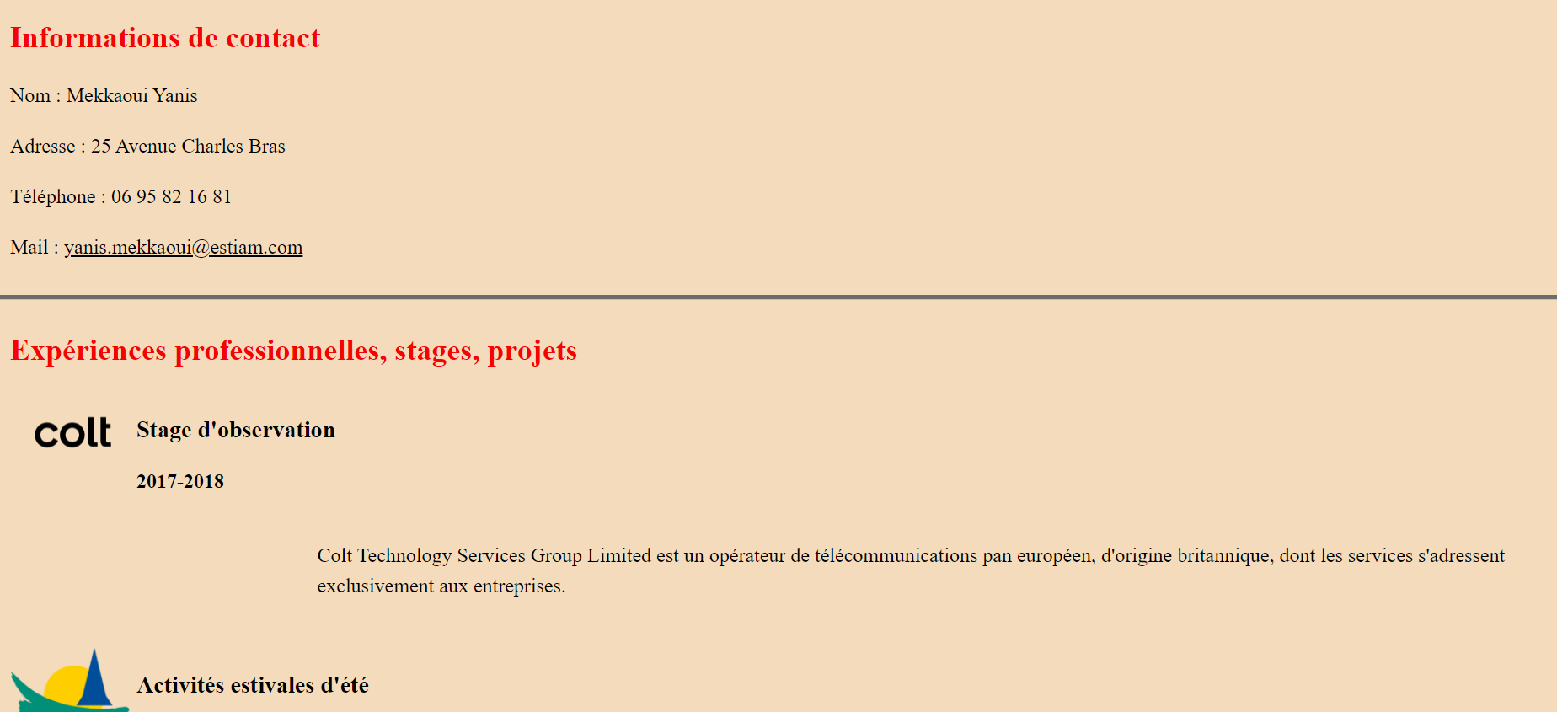

Slide 11
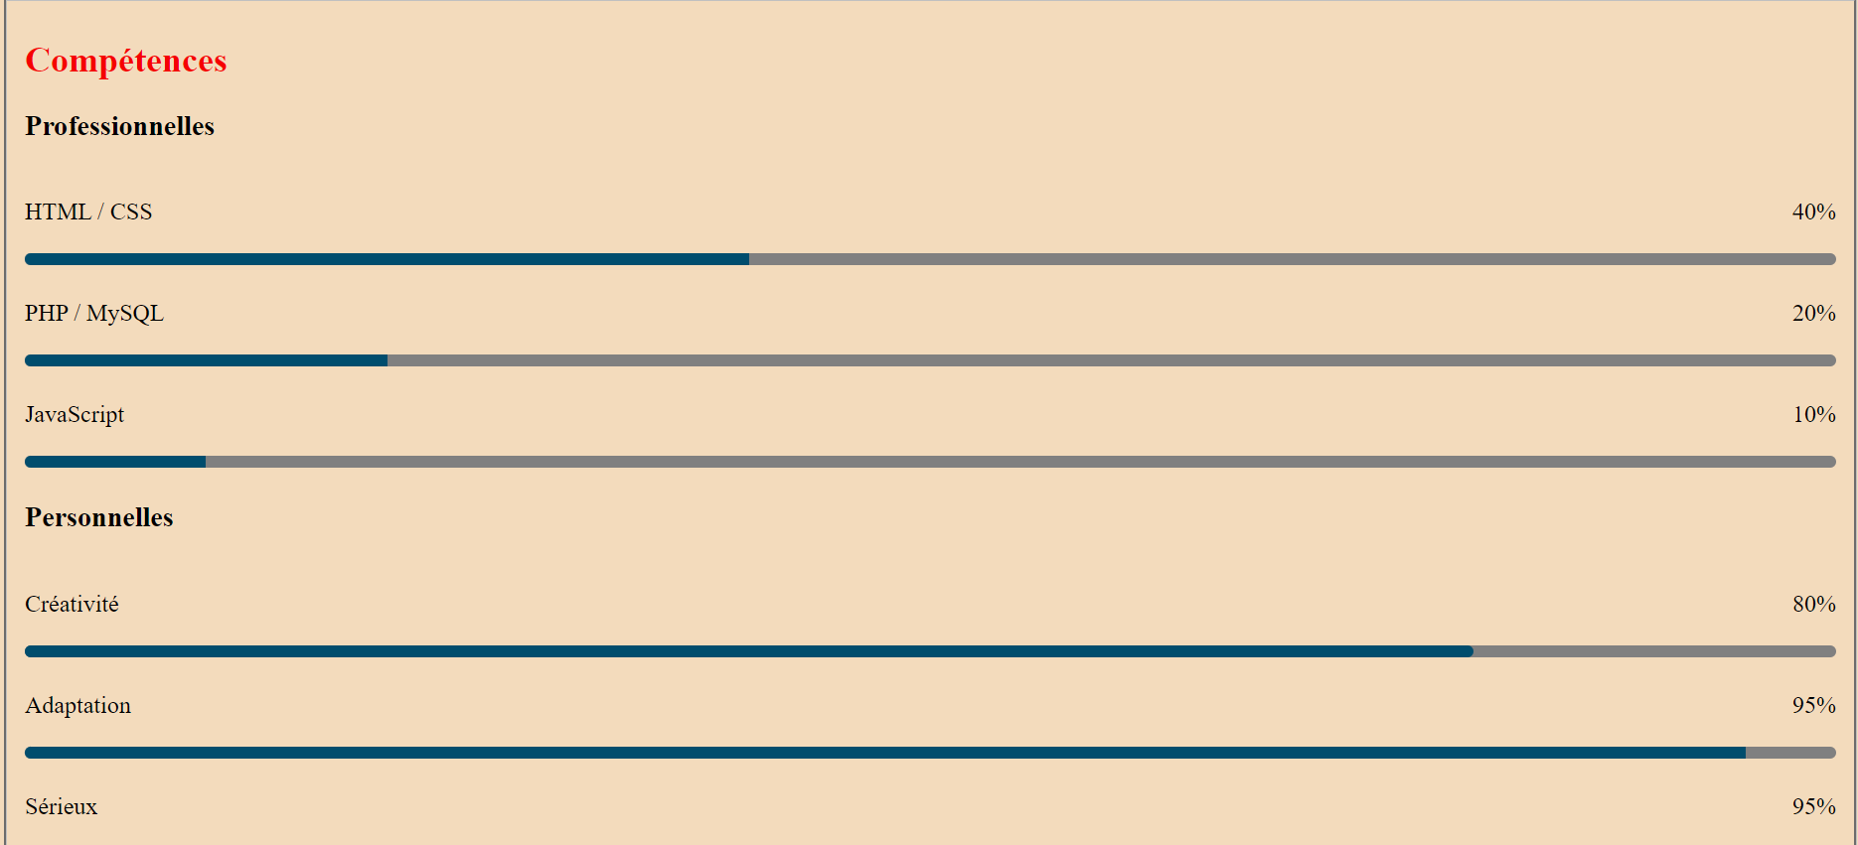
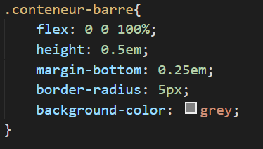
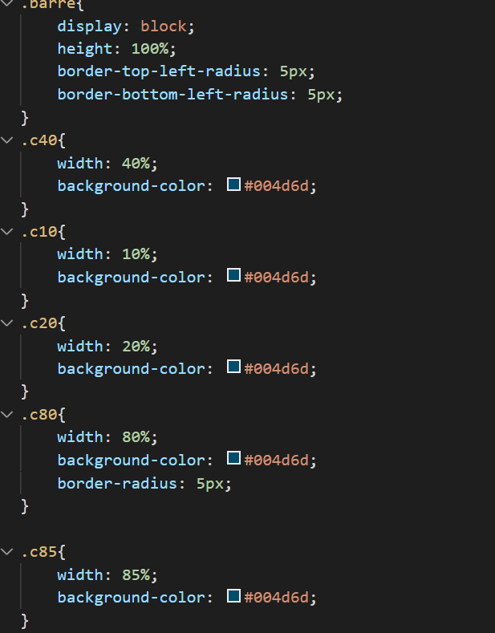
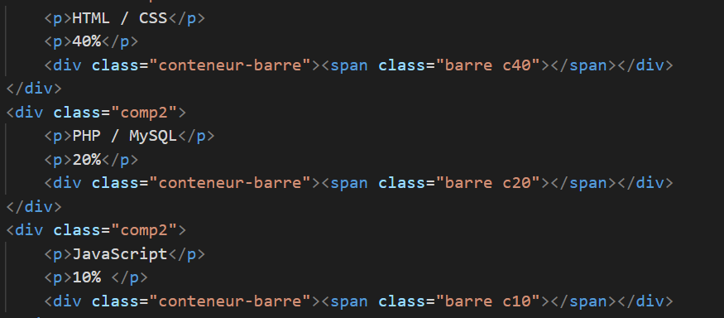

Slide 12
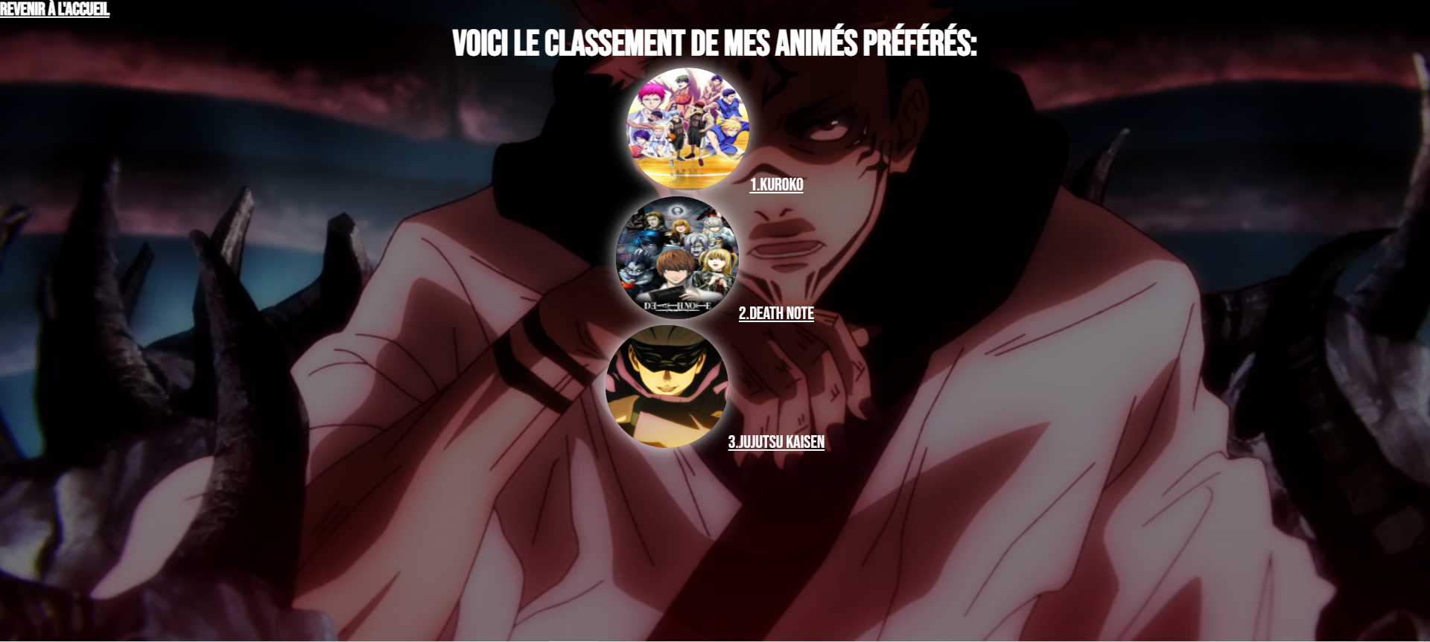
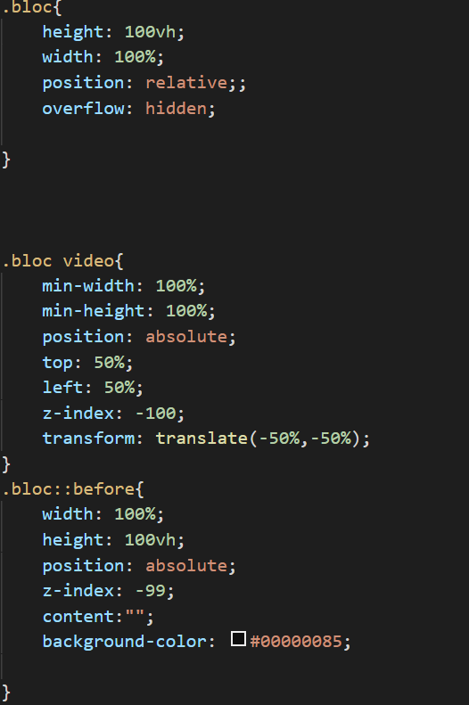

Slide 13
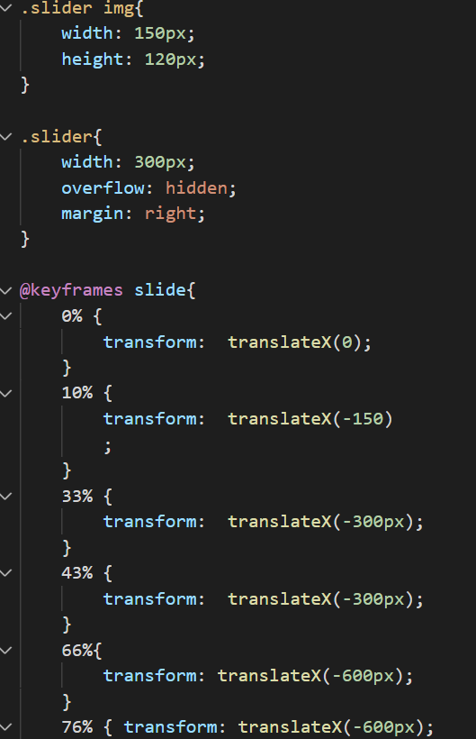
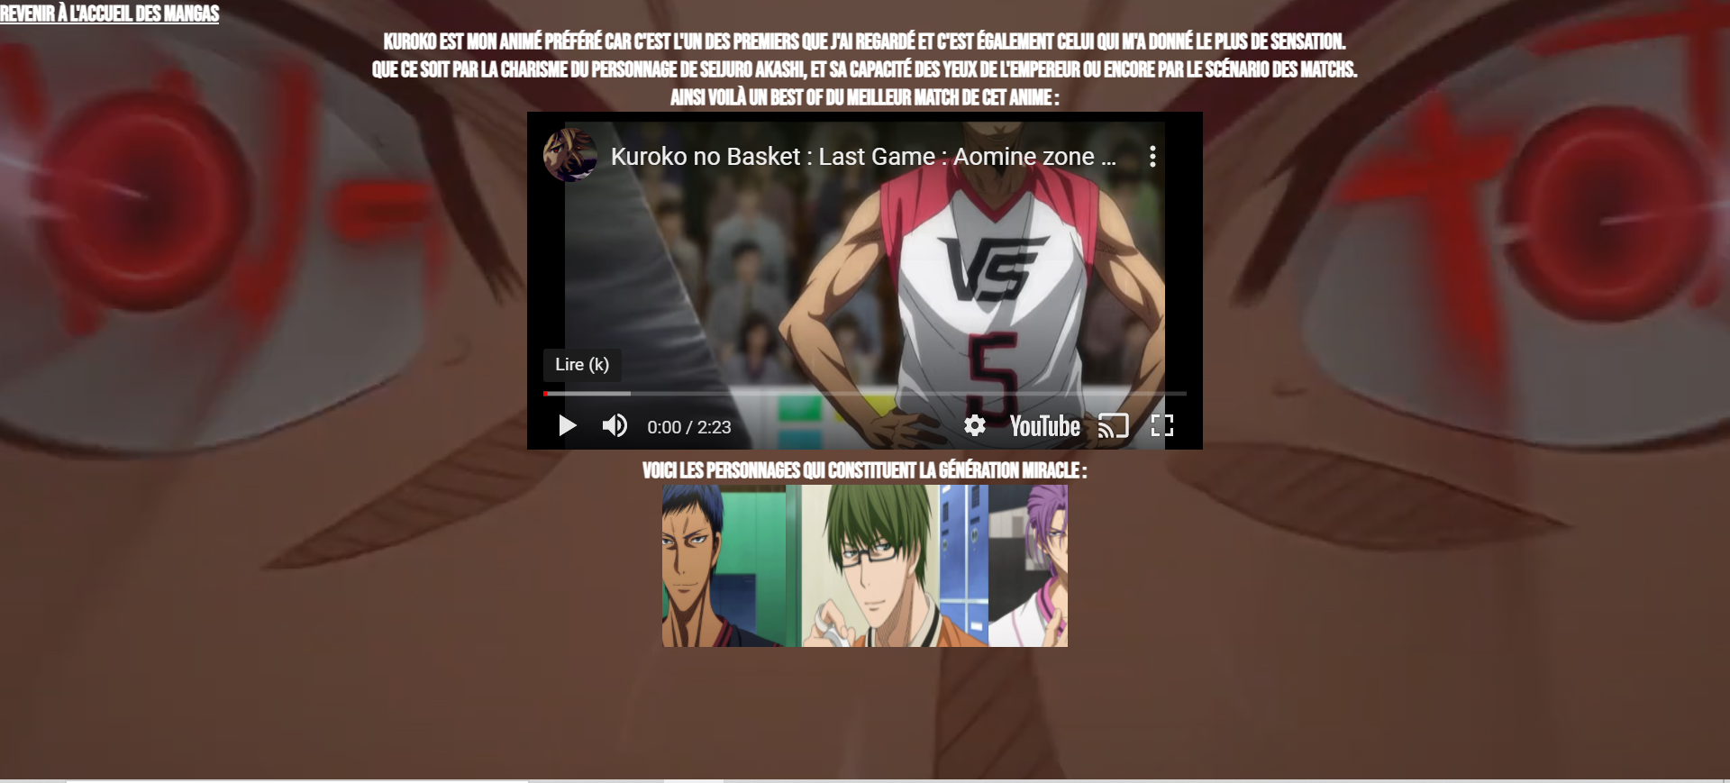
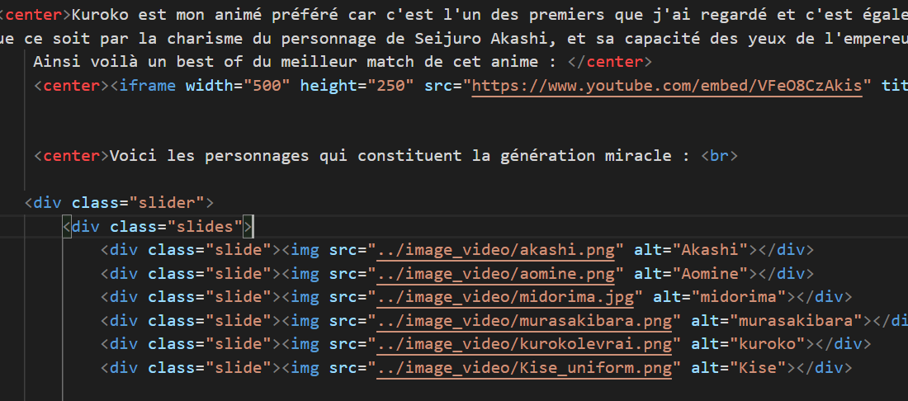

Slide 14
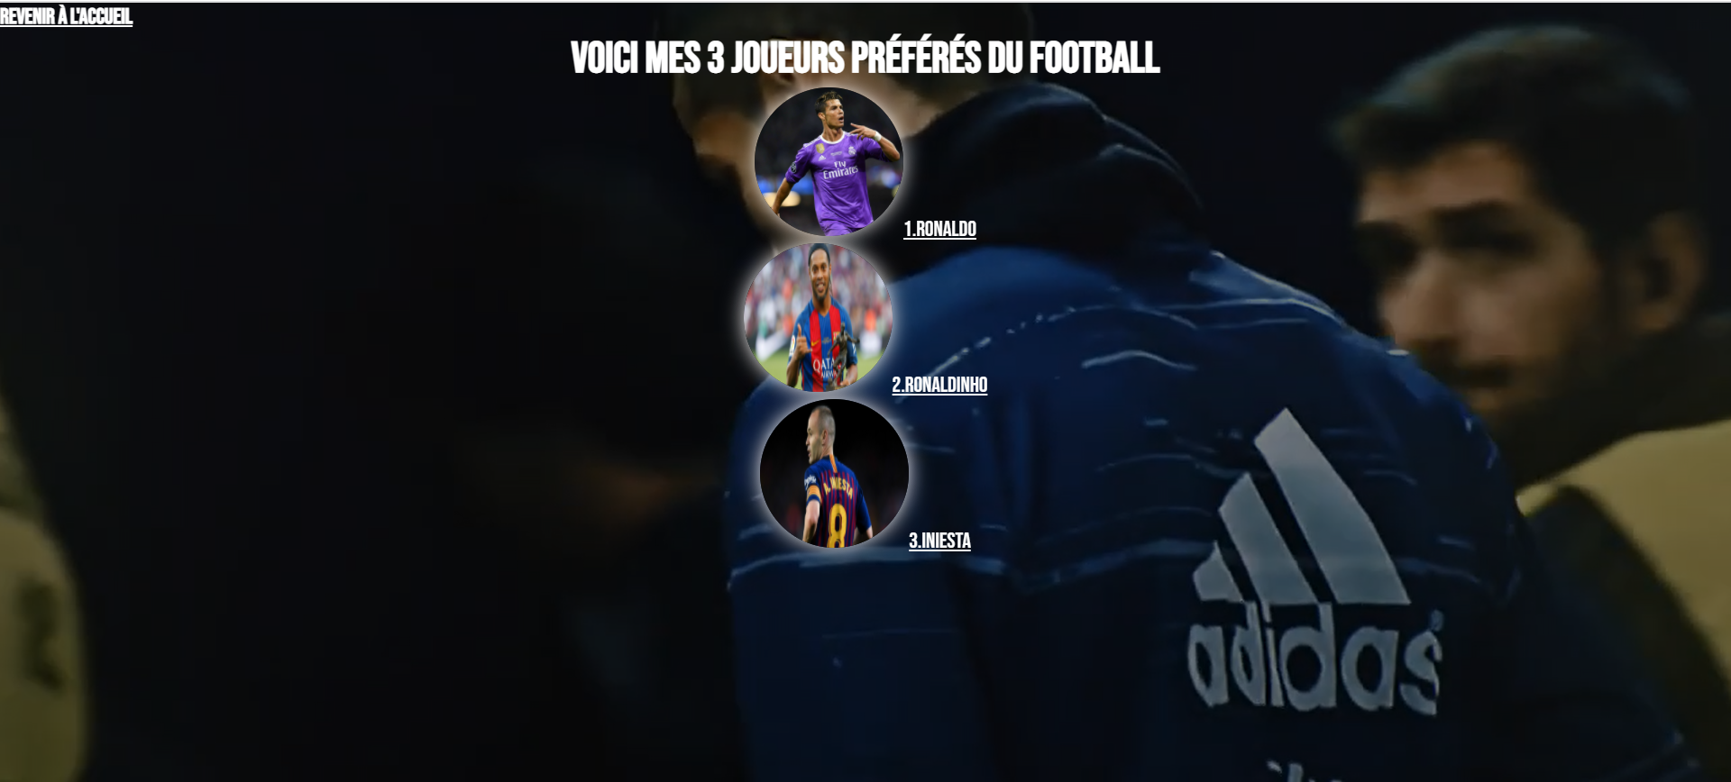

Slide 15
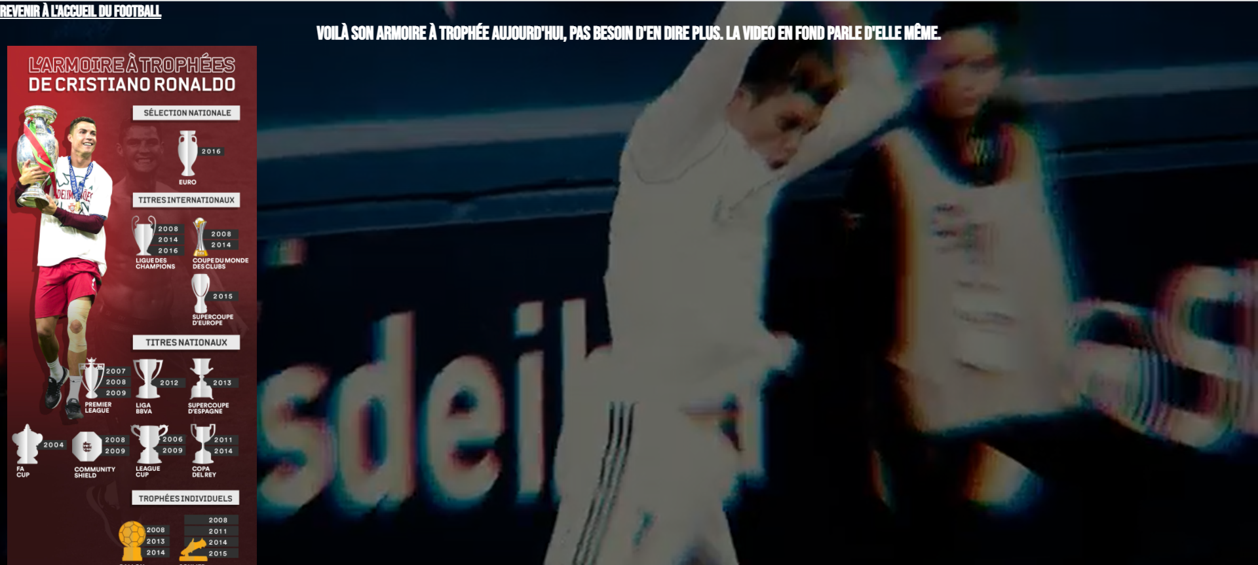
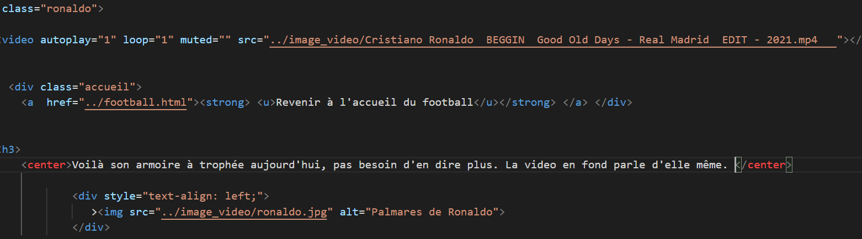

Slide 16
Problème rencontrer :
→ Insérer une vidéo devant une autre vidéo en arrière plan.

Slide 17
Conclusion :
Je suis plutôt satisfait de mon site pour le peu de temps
Un peu déçu du fait que ce n’était pas un travail collectif

